Slide 1
AA1: Lektion BFS
Handlungskompetenz B.4: Klientinnen und Klienten bei der Atmung unterstützen
Phelipe

Slide 2
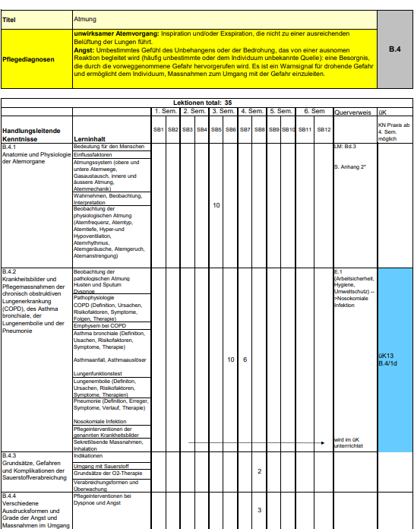
Inhalt
B.4.1 Anatomie und Physiologie der Atemorgane: 10 Lektionen
B.4.2 Krankheitsbilder und Pflegemassnahmen der chronisch obstruktiven Lungenerkrankung (COPD), des Asthma bronchiale, der Lungenembolie und der Pneumonie: 16 Lektionen
B.4.3 Grundsätze, Gefahren und Komplikationen der Sauerstoffverabreichung: 2 Lektionen
B.4.4 Verschiedene Ausdrucksformen und Grade der Angst und Massnahmen im Umgang: 3 Lektionen

Slide 3
B.4.1 Anatomie und Physiologie der Atemorgane: 10 Lektionen
Bedeutung für den Menschen (1 Lektion)
Einflussfaktoren (1 Lektion)
Atmungssystem (obere und untere Atemwege, Gasaustausch, innere und äussere Atmung, Atemmechanik) (2 Lektionen)
Wahrnehmen, Beobachtung, Interpretation (2 Lektionen)
Beobachtung der physiologischen Atmung (Atemfrequenz, Atemtyp, Atemtiefe, Hyper - und Hypoventilation, Atemrhythmus, Atemgeräusche, Atemgeruch, Atemanstrengung) (4 Lektionen)

Slide 4
Lernziele
Grundlagenwissen
Anwendungswissen
Handlungswissen
Die Lernenden können…
die Funktion des Sauerstoffs erklären und bildlich darstellen (K2, Physiologie)
die Bestandteile und Funktionen des oberen und unteren Atmungssystems an einer Abbildung nennen und erklären (K2, Physiologie)
die Bestandteile der Nasenschleimhaut aufzählen und deren Funktionen erklären können (K2, Anatomie und Physiologie)
die Prinzipien des Gasaustauschs und die Atemmechanik mit Hilfe von Abbildungen darstellen können (K2, Physiologie)
Die Lernenden können…
An einem Fallbeispiel Atmungsstörungen erkennen (K4)
Pflegeinterventionen und Atemunterstützende Massnahmen anwenden (K3)
Die Lernenden können…
normale von veränderter Atmung bei ihren Klientinnen und Klienten unterscheiden (K4)
Symptome der Atemnot erkennen (K4)
atemunterschätzende Massnahmen und Pneumonie Prophylaxe durchführen (K3)

Slide 5
Ablauf der Stunde (ARIVA)
Studium: Fachangestellte Gesundheit (BFS) | Datum: - Zeit: 90 Minuten Lektion
Thematik des Lehrblocks: B.4 Atmung Ziel der Lektion: Grundlagen der Atmungsfunktionen: Anatomie und Physiologie der unteren und oberen Atemorgane
Bereitstellen: Unterrichtpräsentation vorbereiten Arbeitsauftrag vorbereiten und ausdrucken Flipchart/Marker bereitstellen Kerze/Anzünder/Glas mitnehmen für den AO | Klasseinfo: 2. Lehrjahr Keine Vorkenntnisse
Einstieg (20 min)
AO / UI / Wiederholung / Selbstexperiment
Hauptteil
Lehrvortrag (15 min)
Pause
(5 min)
Hauptteil (20 min + 20 min)
Gruppenarbeit
Präsentation
Ausstieg (10 min)
Diskussion Plenum
Ausblick

Slide 6
Methodischer Aufbau | Ziele und Lehrinhalt | Material/Hilfsmittel | Zeit:
Einstieg AO UI Wiederholung vorige Lektion Strohhalm Experiment | Vorwissen aktivieren, Motivation und Interesse wecken mithilfe einer Demonstration Überblick, Erwartungen kommunizieren Vorwissen aktivieren: Einflussfaktoren Exemplarische Bedeutung vermitteln | Beamer, Internet, Video Beamer Beamer Strohalme | 5 min 5 min 5 min 5 min
Themenbehandlung via Präsentation Frontalunterricht | Unterrichtstoff vermitteln Funktion Sauerstoff Bestandteile und Funktion Atemwege Funktion Nasenschleimhaut | Basierend auf Handlungskompetenz B4 Beamer, Video | 15 min
Pause |  |  | 5 min
Themenbehandlung via Gruppenarbeit Arbeitsauftrag Arbeitsauftrag präsentieren | Unterrichtsstoff verarbeiten, wiederholen und wiedergeben Inhalt: Untere und obere Atemwege Gelerntes speichern, Formatives Assessment | Handlungskompetenz Ausgedruckter Auftrag Flipchart | 20 min 20 min
Ausstieg: Fragen und Unklarheiten im Plenum diskutieren Ausblick nächste Lektion | Motivation fördern Neue Ziele kommunizieren: Gasaustausch/Atemmechanik Wahrnehmen, Beobachtung, Interpretation | Beamer | 5 min 5 min

Slide 7
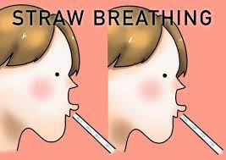
Einstieg
AO
UI
Wiederholung
Selbstexperiment

Slide 8
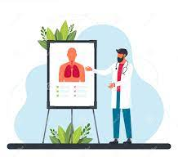
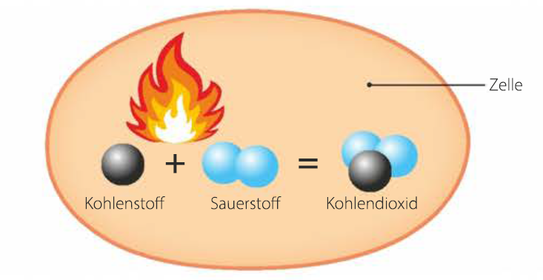
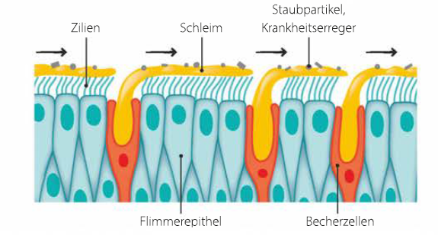
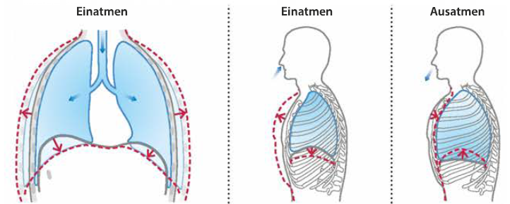
Hauptteil
Lehrvortrag
Gruppenarbeit +
Präsentation
Funktion Sauerstoff
Gasaustausch
Atmungssystem
Atemmechanik

Slide 9
Ausstieg
Diskussion Plenum
Ausblick nächste Lektion

Slide 10
Schlüsselstellen, Schwerpunkte und Puffer
Einstieg
AO / UI / Wiederholung / Selbstexperiment
Hauptteil
Lehrvortrag
Pause
Hauptteil
Gruppenarbeit
Präsentation
Ausstieg
Diskussion Plenum
Ausblick
Vorwissen aktivieren
Motivation Steigern
Wiederholung
Bedeutung Vermitteln
Stoffvermittlung
Fokus erhöhen
Selbständigkeit
Soziales Engagement
Verantwortung
Vertiefung
Formatives Assessment
Motivation Steigern

